Slide 1

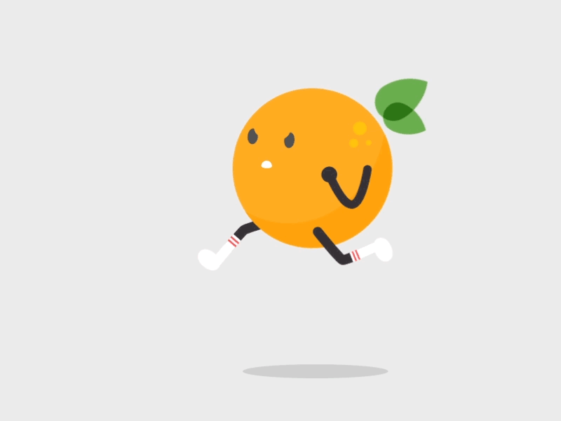
KHỞI ĐỘNG
TRÒ CHƠI
ĐÁNH BAY VIRUT

Slide 2

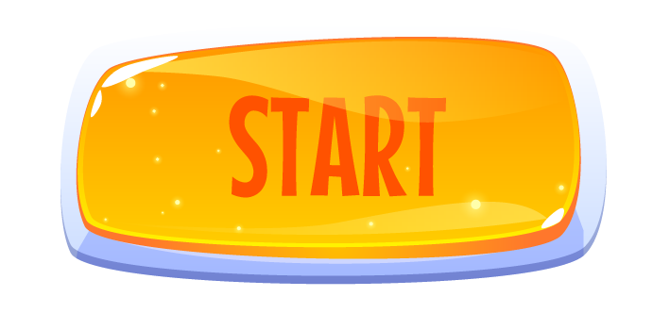

Slide 3
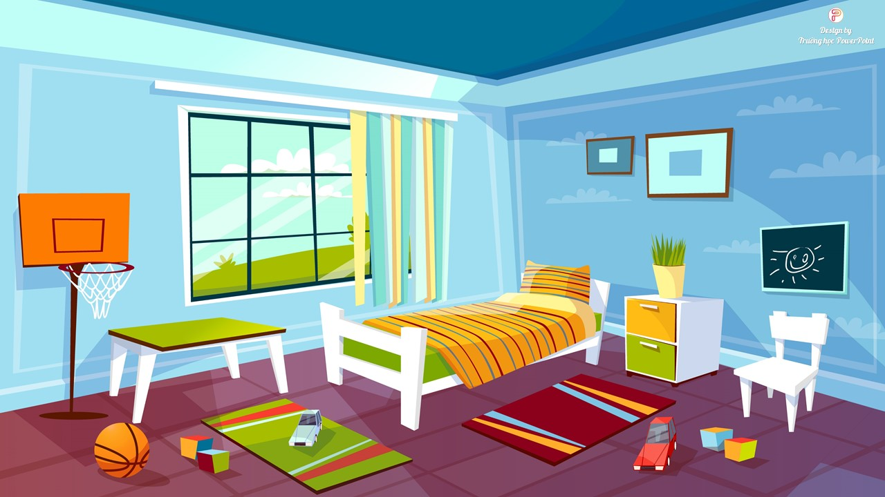



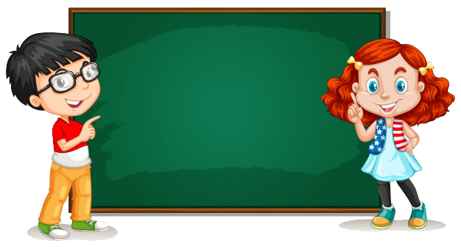
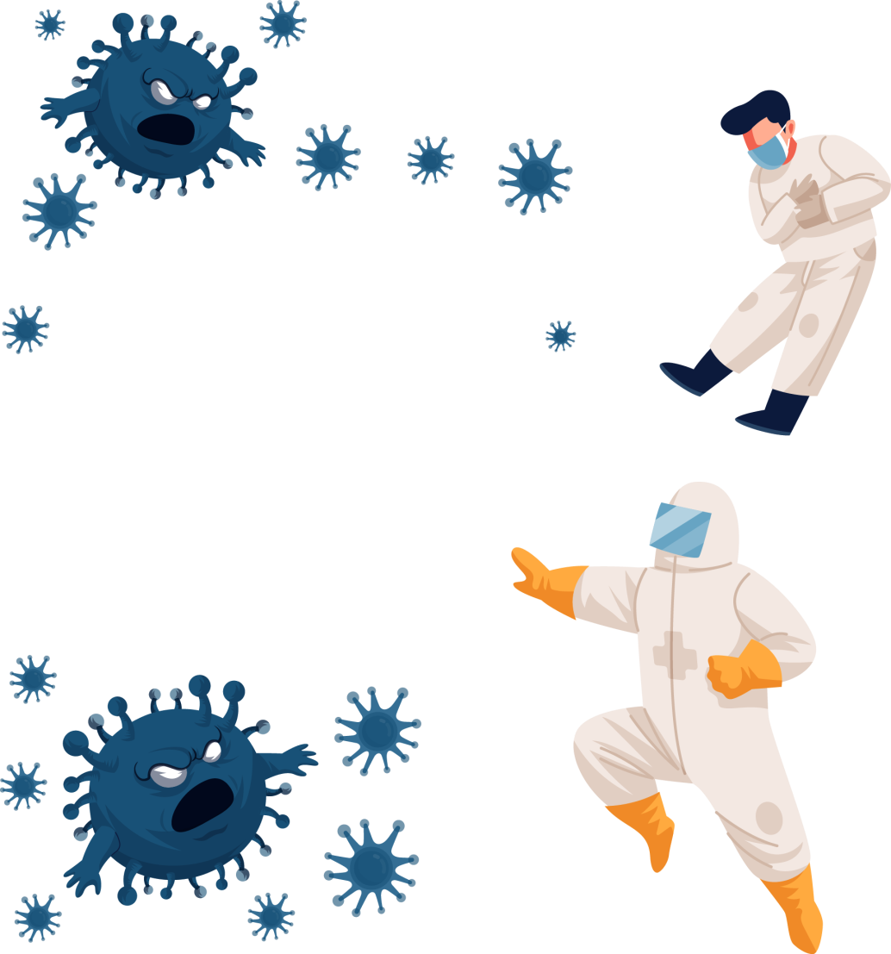

Câu 1: Khủng long thường sống ở đâu?
Trên cạn
Dưới nước
500
Vùng đầm lầy
Bãi đất khô

Slide 4
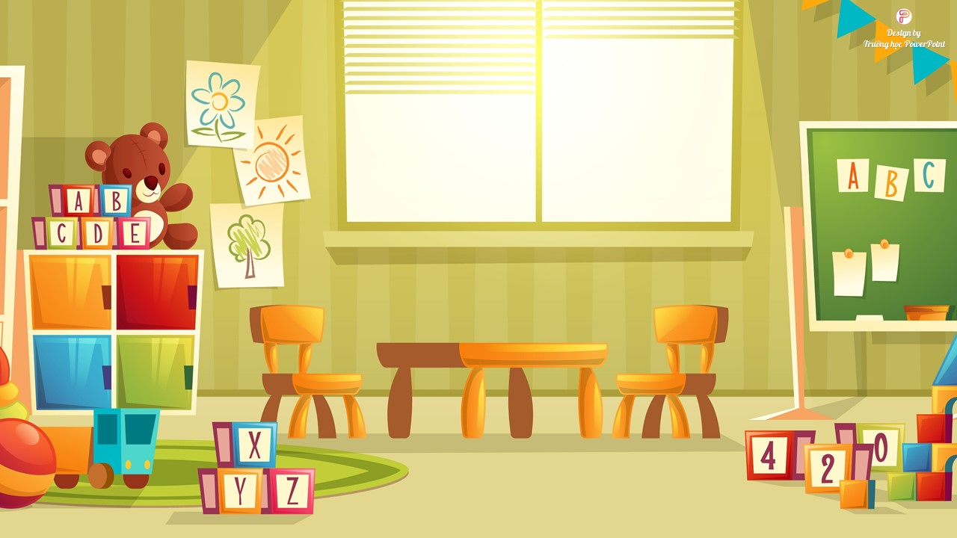
Câu 2: Loài vật nào đã tuyệt chủng?
Khủng long
Cá sấu
1000
Sư tử
Cá heo

Slide 5
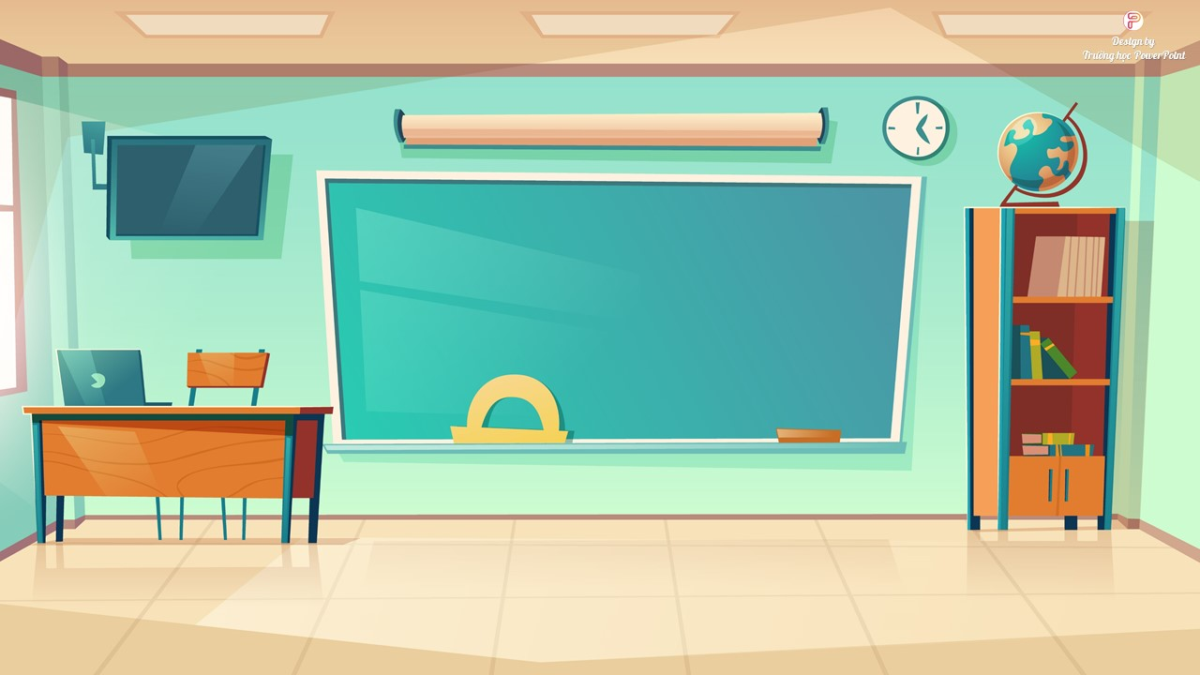
Câu 3: Đâu là đặc điểm của khủng long?
Nhút nhát
Đôi tai thính
Mũi nhạy bén
Chậm chạp
1500

Slide 6
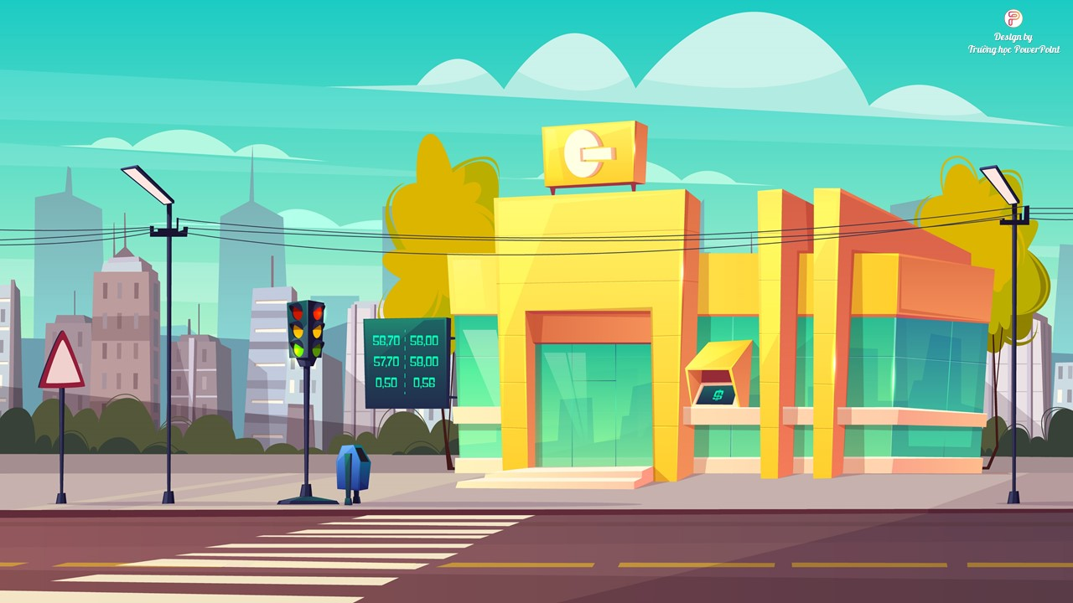
Câu 4:Một loài vật mất hẳn nòi giống nghĩa là chúng đã bị:
Tai nạn
Sản sinh
2000
Tuyệt chủng
Tái tạo

Slide 7
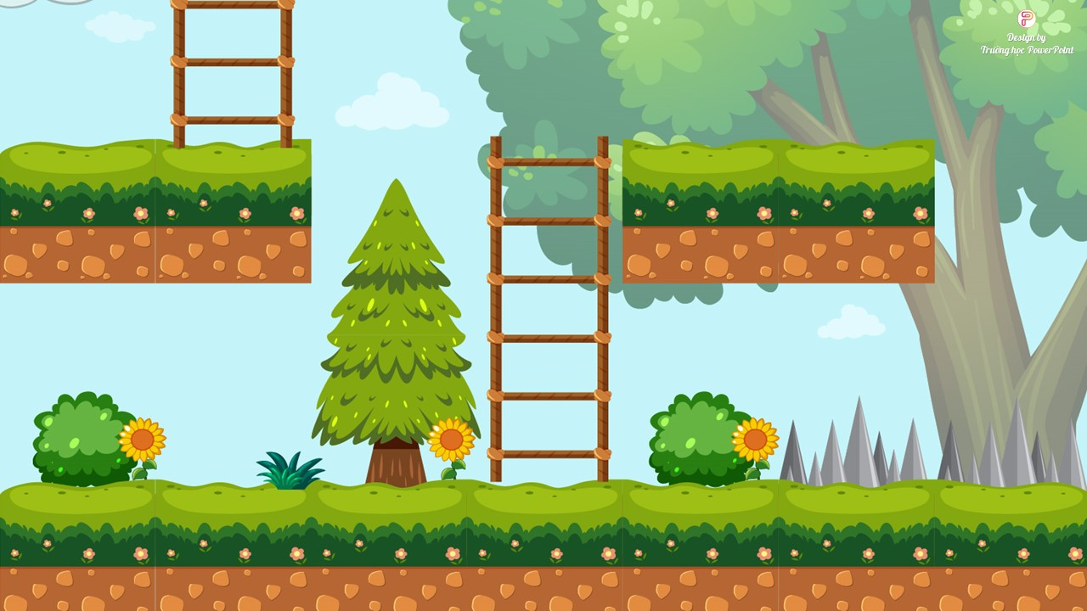
CẢM ƠN
1
2500

Slide 8

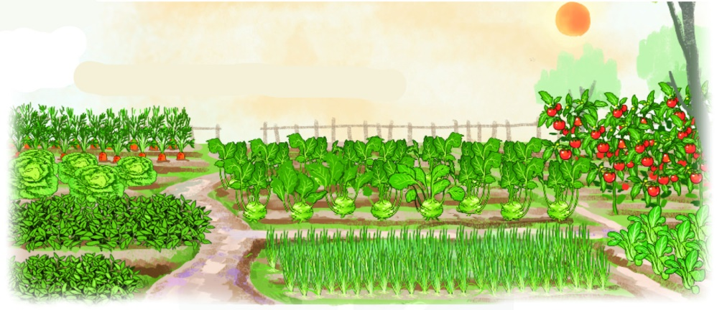
Cà chua
Cà rốt
Su hào
Bắp cải
Cải thìa
Hành

Slide 9
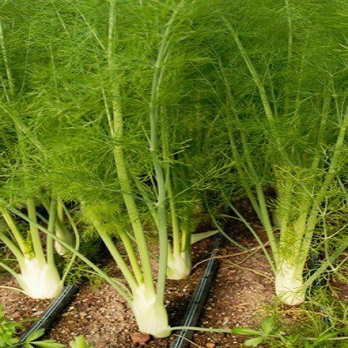
Cây thì là

Slide 10
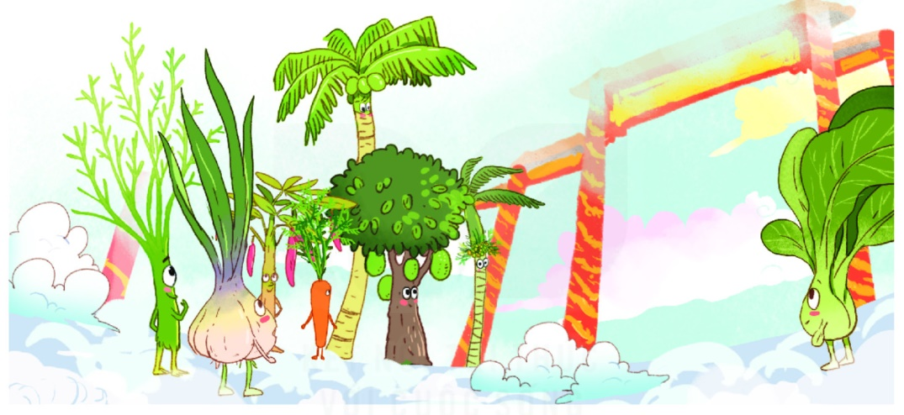

Slide 11
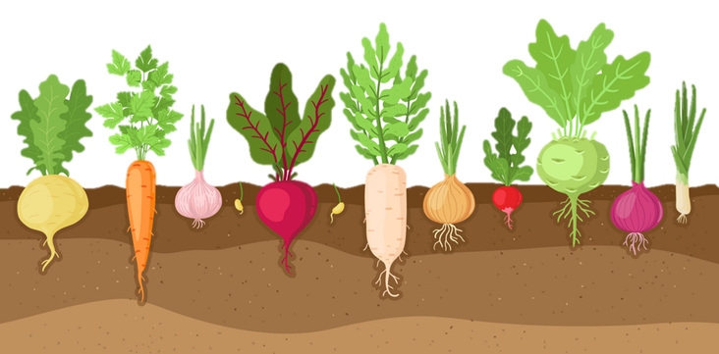
Tiếng Việt
Bài 11:
SỰ TÍCH CÂY THÌ LÀ

Slide 12

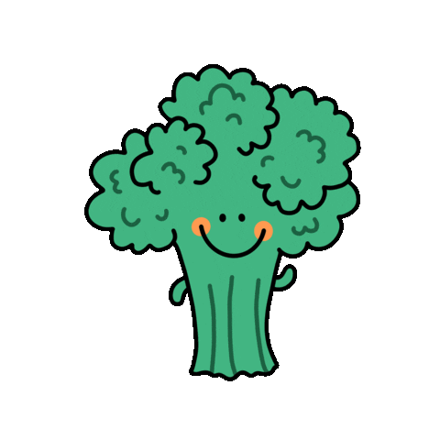
SỰ TÍCH CÂY THÌ LÀ
1
Ngày xưa, cây cối trên trái đất chưa có tên gọi. Trời bèn gọi chúng lên để đặt tên. Cây cối mừng rỡ kéo nhau lên trời. Trời chỉ tay vào từng cây và đặt tên:
- Chú thì ta đặt tên cho là cây dừa.
- Chú thì ta đặt tên cho là cây cau.
- Chú thì ta đặt tên cho là cây mít…
Trời đặt tên mãi mà vẫn chưa hết. Về sau, trời chỉ nói vắn tắt:
- Chú thì là cây cải.
- Chú là cây ớt.
- Chú là cây tỏi…
Đọc mẫu
2
Khi các loài cây đều đã có tên, bỗng một cái cây dáng mảnh khảnh, lá nhỏ xíu đến xin đặt tên.
- Chú bé tí xíu, chú có ích gì để ta đặt tên cho nào? – Trời hỏi.
Cây nhỏ liền thưa:
- Thưa trời, khi nấu canh riêu cá hoặc làm chả cá, cả mực mà không có con thì mất cả ngon ạ.
Trời liền bảo:
- Ừ, để ta nghĩ một cái tên. Tên chú thì…là…thì…là…
Trời còn đang suy nghĩ, cây nhỏ đã chạy đi xa rồi. Nó mừng rỡ khoe với bạn bè:
- Trời đặt tên cho tôi là cây “thì là” đấy!
(Sự tích cây thì là – Trịnh Mạnh kể)

Slide 13

Luyện đọc
- Khi các loài cây đều đã có tên, bỗng một cái cây dáng mảnh khảnh, lá nhỏ xíu đến xin đặt tên.
- Thưa trời, khi nấu canh riêu cá hoặc làm chả cá, chả mực mà không có con thì mất cả ngon ạ.

Slide 14

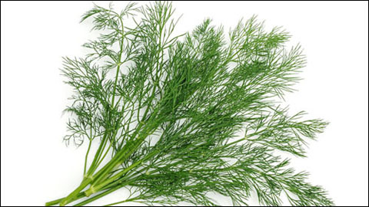
GIẢI NGHĨA TỪ
Mảnh khảnh:
Cao gầy, nhỏ, trông có vẻ yếu ớt.
Ví dụ: Dáng người bạn Hoa rất mảnh khảnh
Notes:
Không còn nhìn thấy ngoài thực tế nữa

Slide 15


Notes:
Tác giả bộ ppt Toán + TV2: Phan Thị Linh – Đà Nẵng
Sđt lh: 0916.604.268
+ Zalo: 0916.604.268
+ Facebook cá nhân: https://www.facebook.com/nhilinh.phan/
+ Nhóm chia sẻ tài liệu: https://www.facebook.com/groups/443096903751589
Hãy liên hệ chính chủ sản phẩm để được hỗ trợ và đồng hành trong suốt năm học nhé!

Slide 16
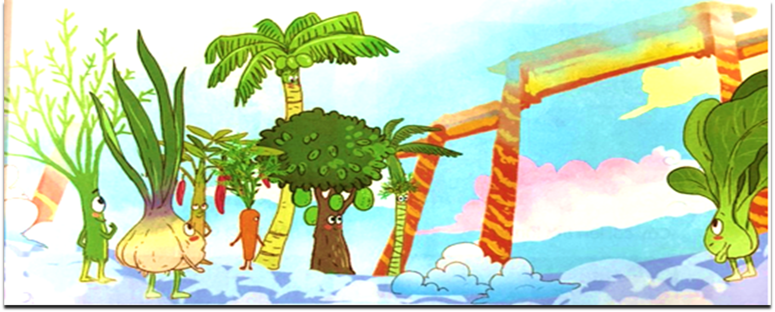
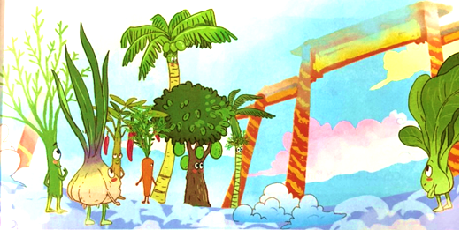
TRẢ LỜI CÂU HỎI
Câu 1 : Đóng vai cây cối, diễn lại cảnh trời đặt tên cho các loài cây.

Slide 17
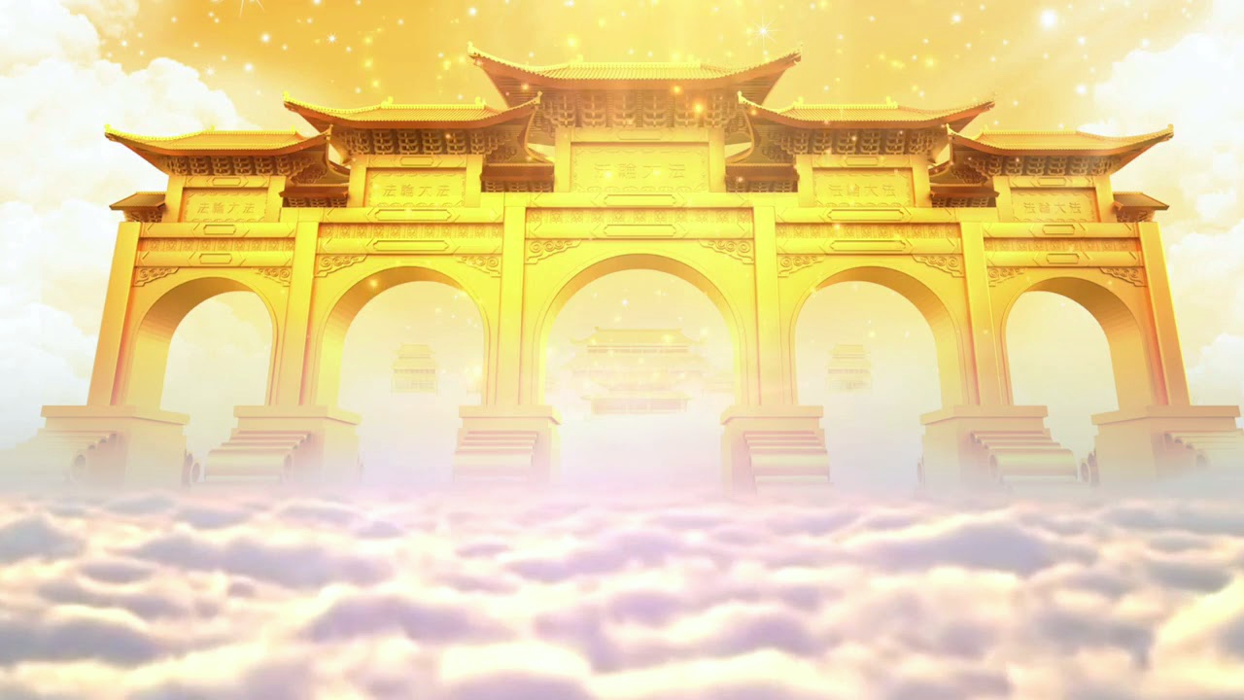

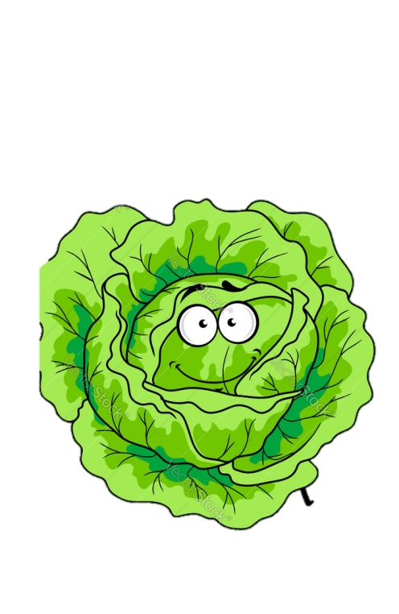



Chú thì ta đặt tên cho là cây dừa
Con cảm ơn ạ.

Slide 18

- Chú ta thì đặt tên cho là cây cau.
Cây cau: - Con cảm ơn ạ.
- Chú ta thì đặt tên cho là cây mít.
Cây mít: - Dạ, con cảm ơn trời ạ
- Chú ta thì đặt tên cho là cây cải.
Cây cải: - Con cảm ơn ạ.
- Chú ta thì đặt tên cho là cây tỏi.
Cây tỏi: - Con cảm ơn ạ.
- Chú ta thì đặt tên cho là cây ớt.
Cây ớt: - Con cảm ơn ạ.

Slide 19
TRẢ LỜI CÂU HỎI
Câu 2 : Để được trời đặt tên, cái cây dáng mảnh khảnh, lá nhỏ xíu đã giới thiệu về mình như thế nào?
- Để được trời đặt tên, cái cây mảnh khảnh, lá nhỏ xíu đã giới thiệu về mình là: “Khi nấu canh riêu cá hoặc làm chả cá, chả mực mà không có con thì mất cả ngon ạ.”

Slide 20
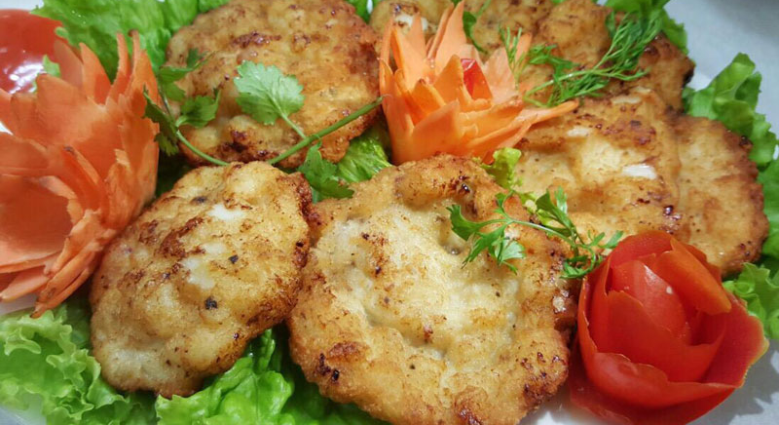
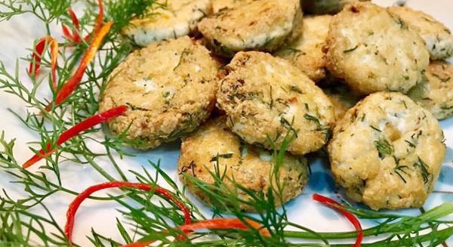
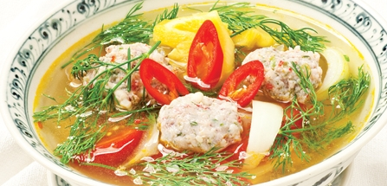
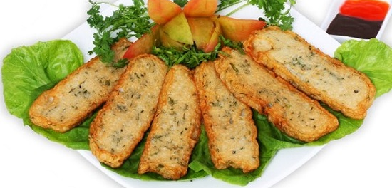
chả mực
canh cá
chả cá

Slide 21
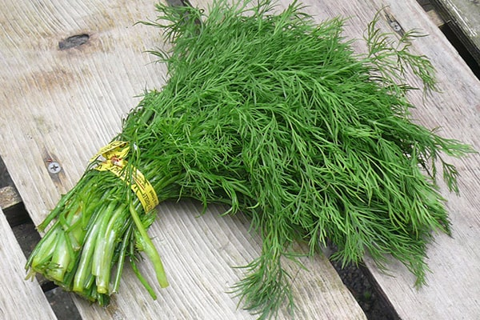
TRẢ LỜI CÂU HỎI
Câu 3 : Vì sao cây này có tên là thì là?
Do hấp tấp, vội vàng nên cây nhỏ đã nhầm lời lẩm nhẩm của trời là lời trời đặt tên cho cây.

Slide 22
TRẢ LỜI CÂU HỎI
Câu 4 : Theo em, bạn bè của cây nhỏ sẽ nói gì khi cây nhỏ khoe tên mình là cây “thì là”?
Tên bạn
đặc biệt quá!
Tên bạn
hay quá!
Tên bạn rất dễ nhớ!

Slide 23

Luyện đọc lại

Slide 24
Luyện tập theo văn bản đọc

Slide 25

1
Đóng vai cây thì là, nói lời đề nghị trời đặt tên.
- Thưa trời, xin trời đặt cho con một cái tên thật hay ạ!

Slide 26

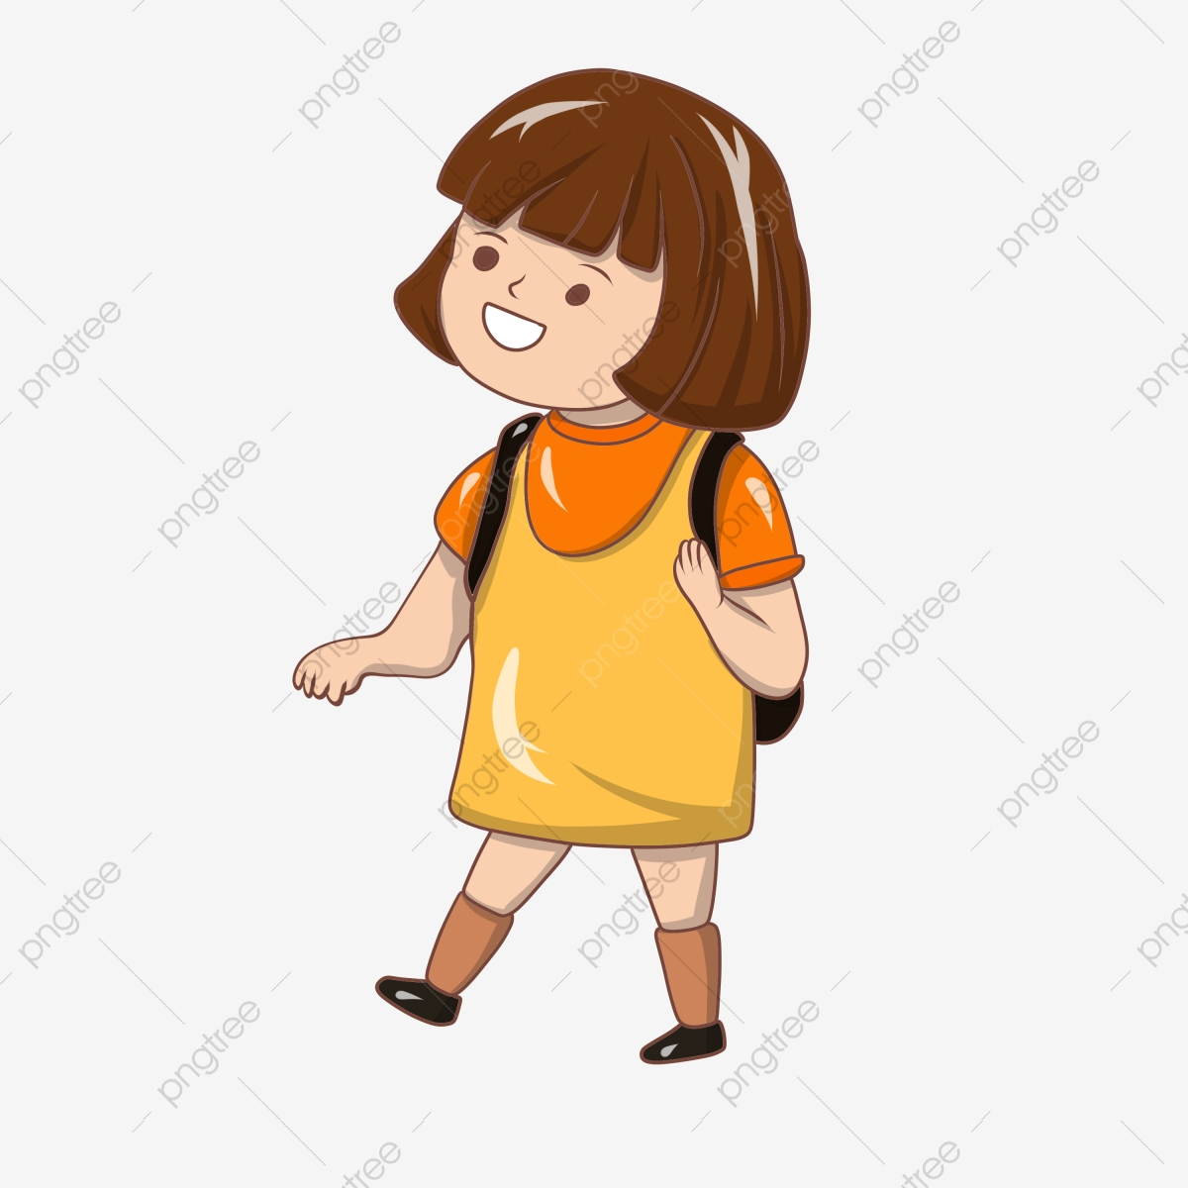
Cùng bạn nói và đáp lời đề nghị chơi một trò chơi.
2.
Chúng ta cùng chơi cầu lông nhé !
Được chứ, mình cùng chơi nào.

Slide 27

Cậu có thể chơi trốn tìm cùng tớ không?
Được chứ, mình cùng chơi nào.

